Slide 1

https://www.facebook.com/schoolspace.chania/
The Relativity Project
Μάνος Μαυροματάκης
Notes:
Γεια σας είμαι ο Μάνος Μαυροματάκης, από το 2^{ο} ΓΕΛ Χανίων και σήμερα θα σας μιλήσω για το Relativity Project το οποίο δημιουργήσαμε στα πλαίσια του SchoolSpace και με το οποίο μπορούμε να δούμε διάφορα φαινόμενα από τη θεωρία της Σχετικότητας.

Slide 2
Η Ομάδα
Μάνος Μαυροματάκης
Νίκος Κουτσονικολής
Γιάννης Παπαδοκοκολάκης
Γιώργος Κρομμυδάκης
Ευτύχης Γιακουμάκης
Γιώργος Παπαδάκης
Βασίλης Μήλιος
Γιώργος Γεωργιτζίκης
Αλέξανδρος Κορδατζάκης
Συντονισμός: Μανώλης Κιαγιάς
Notes:
Πριν σας μιλήσουμε για το Project να παρουσιάσουμε τα μέλη της ομάδας
(διαβάζεις τα ονόματα και δειχνεις κιολας αν είναι πάνω)
Και ο εμπνευστής του Project, Μανώλης Κιαγιάς

Slide 3

Η Σχετικότητα στην Επιστημονική Φαντασία
Notes:
Στην επιστημονική φαντασία μπορούν να γίνουν τα πάντα και στη συγκεκριμένη σειρά (Flash) ο ήρωας πηγαίνει με ταχύτητες μεγαλύτερες του φωτός. Όπως θα διαπιστώσετε παρακάτω, αυτό στη πραγματικότητα δε μπορεί να γίνει.

Slide 4
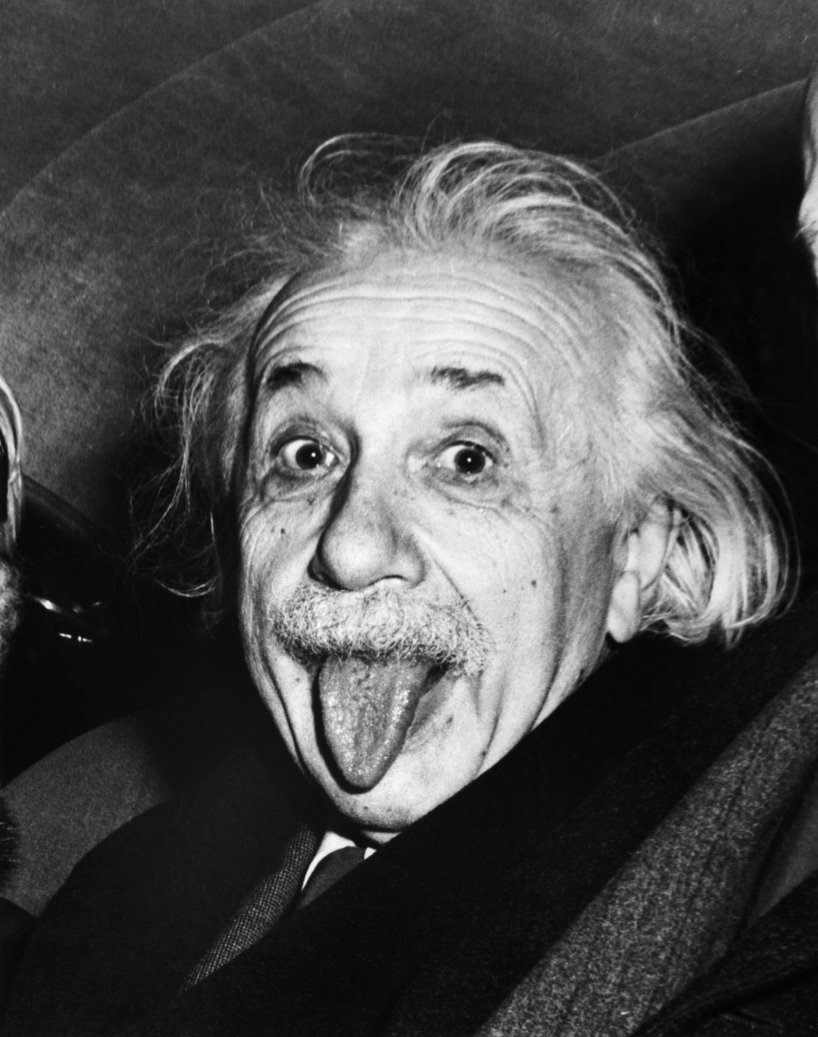
Τι είναι η θεωρία της Σχετικότητας;
Γενική Σχετικότητα
Ειδική Σχετικότητα
Notes:
Για να σας εξηγήσουμε το Relativity Project πρέπει πρώτα να μιλήσουμε λίγο για τη θεωρία της Σχετικότητας. Χωρίζεται σε δυο μέρη, τη Γενική και την Ειδική Σχετικότητα. Η γενική σχετικότητα αφορά την επίδραση μεγάλων βαρυτικών δυνάμεων που μπορούν να καμπυλώσουν ακόμα και το φως. Η ειδική σχετικότητα μιλάει συγκεκριμένα για την ταχύτητα και τι συμβαίνει όταν κάτι κινείται κοντά σε αυτήν.

Slide 5
Ειδική Σχετικότητα
Η ταχύτητα του φωτός είναι απόλυτη και μετριέται το ίδιο από όλους τους παρατηρητές.
Η μάζα και ο χρόνος είναι σχετικές έννοιες και μεταβάλλονται ανάλογα με την ταχύτητα που κινούμαστε.
Ταχύτητα φωτός
c = 300.000 km/sec
Notes:
Το όνομα και το logo του Rainbow Project είναι εμπνευσμένα από τον υπολογιστή ZX Spectrum του 1982 που χρησιμοποιεί επίσης Ζ80. Ωστόσο από άποψη λειτουργιών μοιάζει με το μηχάνημα δεξιά, το MPF-1 το οποίο επίσης χρησιμοποιεί τον Ζ80 και μπορεί να θεωρηθεί το Arduino της εποχής

Slide 6
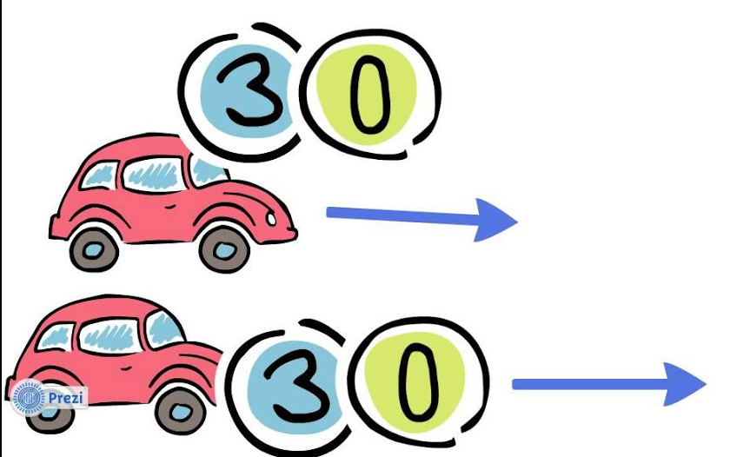
Τι σημαίνει σχετική ταχύτητα;
Notes:
Τι είναι η σχετική ταχύτητα; Φανταστείτε ότι δυο αυτοκίνητα τρέχουν το ένα δίπλα στο άλλο με την ίδια ταχύτητα. Ο οδηγός του ενός αυτοκινήτου βλέπει το άλλο αυτοκίνητο σα σταματημένο. Σε σχέση όμως με ένα πεζό, και τα δυο αυτοκίνητα κινούνται με την ίδια ταχύτητα, 30 χλμ την ώρα. Αν τώρα το ένα από τα δυο επιταχύνει στα 50 χλμ ο άλλος οδηγός θα το έβλεπε να το προσπερνάει με 20 χλμ την ώρα. Ο ακίνητος παρατηρητής βλέπει 50 χλμ την ώρα. Σύμφωνα με τη σχετικότητα, όλοι οι παρατηρητές κινούμενοι ή ακίνητοι μετράνε τη ταχύτητα του φωτός το ίδιο.

Slide 7
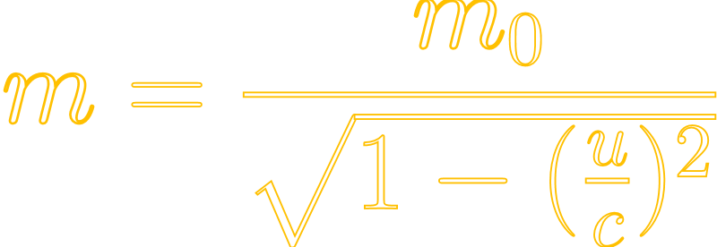
Μεταβολή Μάζας
Μάζα σε ακινησία
Μάζα σε ταχύτητα U
Ταχύτητα
Notes:
Σύμφωνα με τη θεωρία της σχετικότητας η μάζα ενός σώματος δεν παραμένει σταθερή αλλά αυξάνεται με την ταχύτητα. Η διαφορά είναι μηδαμινή στις καθημερινές μας ταχύτητες, όσο όμως πλησιάζουμε την ταχύτητα του φωτός μεγαλώνει δραματικά. Όπως φαίνεται από τον τύπο, αν κάτι μπορούσε να φτάσει την ταχύτητα του φωτός, η μάζα του θα γίνονταν άπειρη.

Slide 8
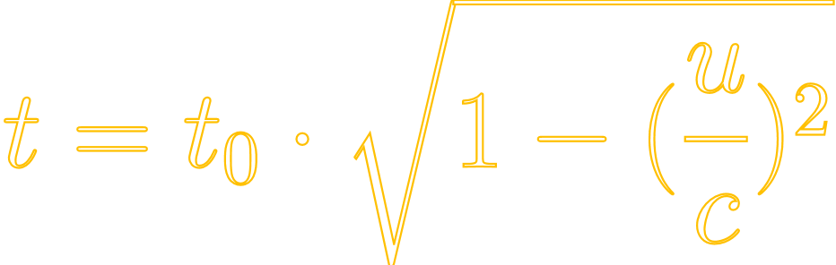
Μεταβολή Χρόνου
Χρόνος σε ταχύτητα U
Χρόνος σε ακινησία
Ταχύτητα
Notes:
Με τον ίδιο τρόπο, η σχετικότητα προβλέπει ότι ο χρόνος μειώνεται όσο αυξάνει η ταχύτητα. Στην ταχύτητα του φωτός, ο χρόνος μηδενίζεται. Είναι όμως σημαντικό να πούμε ότι η ταχύτητα του φωτός είναι όριο και τίποτα δε μπορεί να τη φτάσει, γιατί άλλωστε χρειάζεται άπειρη ενέργεια.

Slide 9
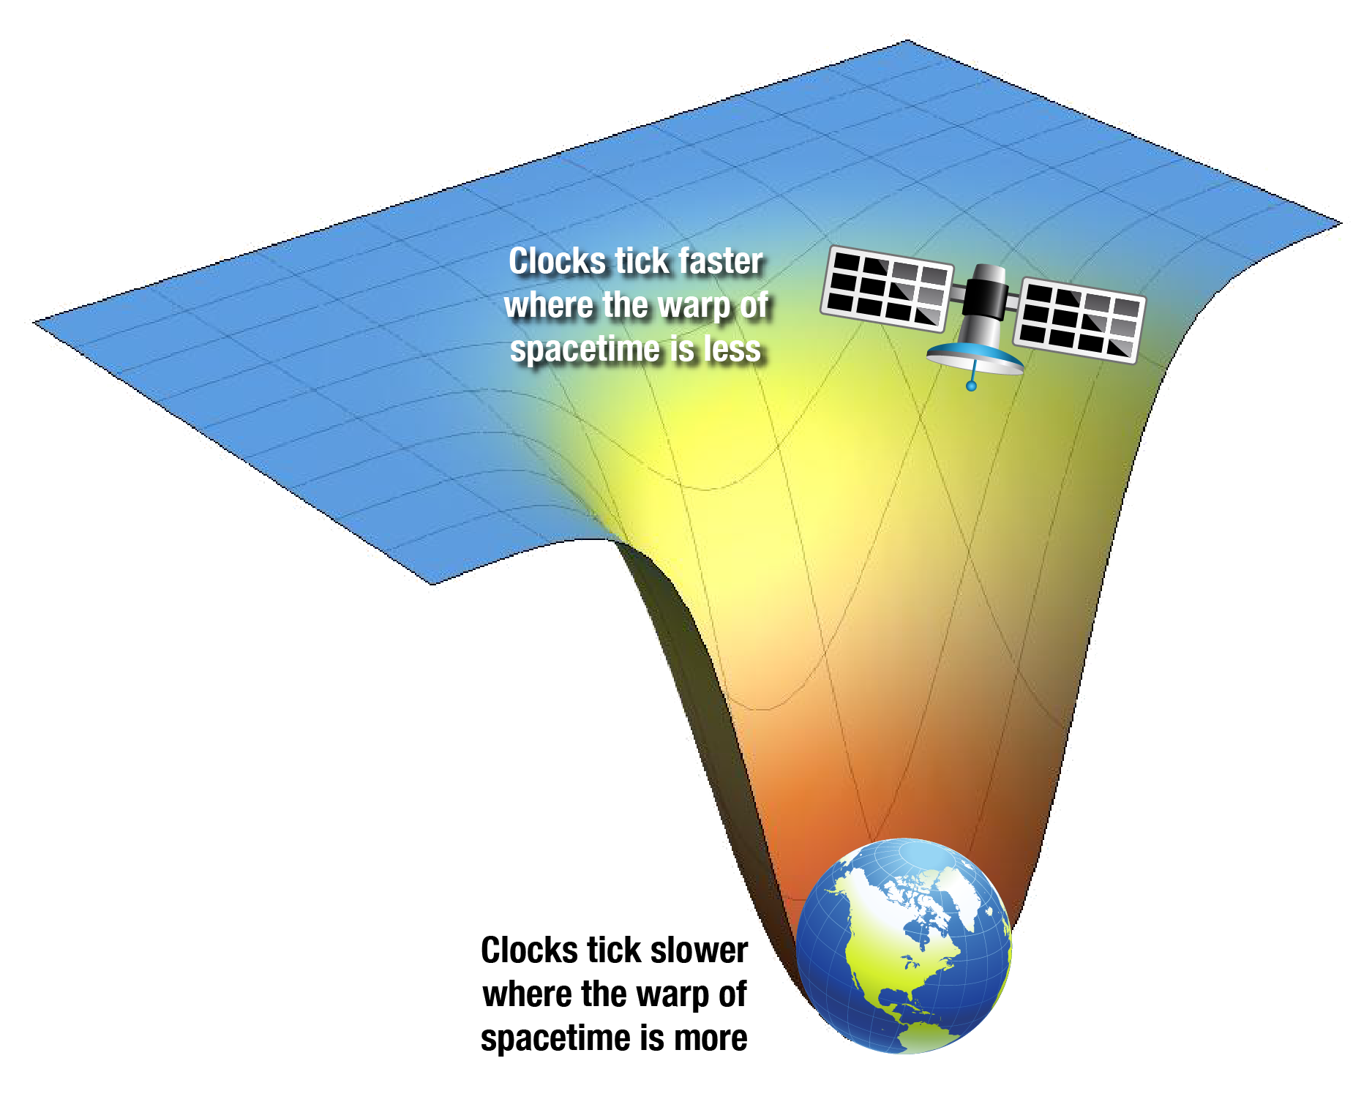
Έχουν πρακτική εφαρμογή αυτά;
Notes:
Λόγω της σχετικότητας, στους δορυφόρους GPS, ο χρόνος κυλάει πιο αργά σε σχέση με τη γη, και αυτές οι μικρές διαφορές είναι αρκετές για να δίνουν λάθος μετρήσεις τοποθεσίας. Στους δορυφόρους αυτούς, ο χρόνος διορθώνεται συνέχεια με βάση σήματα που στέλνονται από τη γ

Slide 10
Το Project Μας
Χρονόμετρα Σχετικότητας
Βλέπουμε το σχετικό χρόνο σε διάφορες ταχύτητες
Ζυγαριά Σχετικότητας
Δείχνει τη μάζα ενός αντικειμένου σε διάφορες ταχύτητες
Notes:
Στο Relativity Project φτιάξαμε δύο κατασκευές που επιδεικνύουν τη σχετικότητα. Η μια δείχνει τη διαφορά χρόνου, χρησιμοποιώντας δυο ρολόγια και χρονικό διάστημα ενός λεπτού. Ή άλλη δείχνει τη μάζα ενός αντικείμενου σε διάφορες ταχύτητες κοντά στην ταχύτητα του φωτός. Μπορείτε να βάλετε πάνω το κινητό σας και να δείτε! (και να μη παραπονεθείτε ποτέ ξανά ότι είναι «βαρύ» ;)

Slide 11
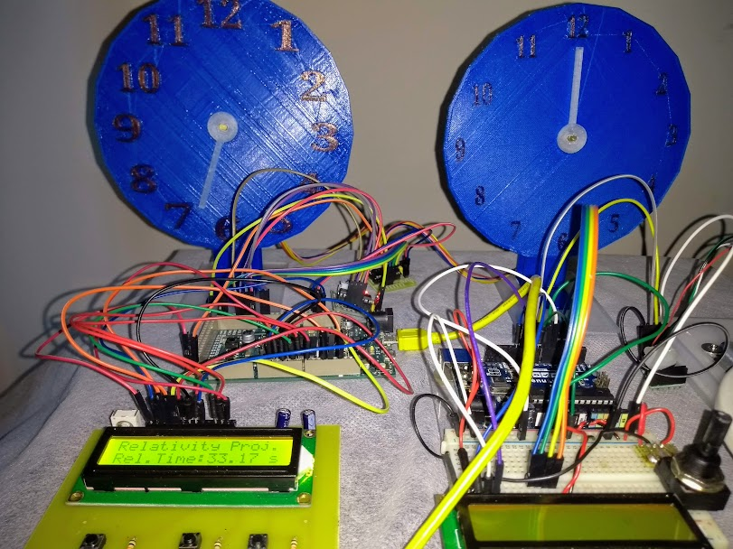
Χρονόμετρα Σχετικότητας
Για παράδειγμα,σε ταχύτητα 250.000 km/sec, 1 λεπτό στη γη, αντιστοιχεί σε μόλις 33 δευτερόλεπτα.

Slide 12
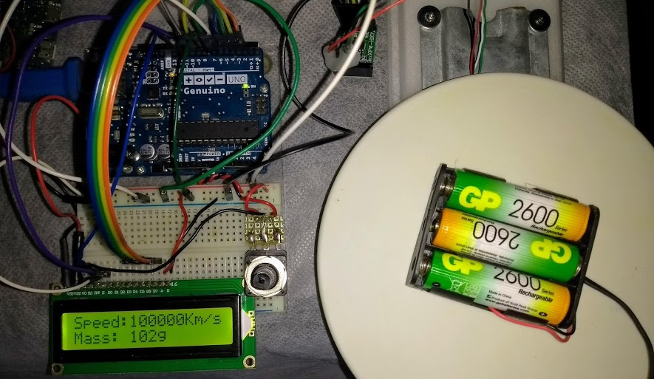
Ζυγαριά Σχετικότητας
Το κινητό μου, με μάζα 230 gr, σε 299.000 km/sec γίνεται περίπου 3 κιλά.

Slide 13

Και εγώ μετά από ταξίδι με 300.000 km/sec :D
Φυσάει πολύ στα 300.000 km/sec ☺

Slide 14
Ευχαριστούμε!
Τα καταλάβατε;
Notes:
Ελπίζουμε να σας άρεσε η παρουσίαση μας και να την καταλάβατε. Θα χαρούμε να απαντήσουμε στις ερωτήσεις σας!

